Slide 1
ESCUELA PRIMARIA
INDEPENDENCIA T.M
5º «A» y «B»
Maestra Yanet Anadel Cuevas Arellano
Maestra Maribel Corral Martínez

Slide 2
Nombre de la estrategia:
«Buscar información en diversas
fuentes
para escribir un texto expositivo»
(PROYECTO DE ESPAÑOL)

Slide 3
Propósito:
El propósito de esta práctica social del lenguaje es escribir y publicar un texto expositivo basado en
diversas fuentes.

Slide 4
Desarrollo de la actividad:
Se trabajo con el libro de texto para desarrollar el proyecto e ir conociendo las características de los textos expositivos. (mediante audios por medio de WhatsApp, se les orientaba para que no existiera duda en ningún momento.
Para ellos la actividad no fue nueva, ya que aun que es un nuevo proyecto a lo largo del ciclo anterior de manera presencial, las exposiciones se daban una vez por semana) este proyecto se trabajo durante dos semanas, analizando textos expositivos, sus características, haciendo preguntas sin respuesta sobre el tema que querían investigar, posteriormente se informaron en varias fuentes de consulta.

Slide 5
PRODUCTO DE LA ACTIVIDAD.
Finalmente mejoraron su borrador, lo pasaron a un cartel y
presentaron su exposición, lo grabaron y lo enviaron.
Paginas 38-48
Luego de enviar a la maestra el video lo compartieron
con un compañero, lo cual fue motivante para ellos,
les gusto mucho la actividad, así lo manifestaron.

Slide 6
Aspecto de innovación:
Aquí un aspecto de innovación es que los alumnos navegaron en internet para informarse sobre el tema de interés, también como medio comunicarse por WhatsApp con su compañero y vencer los nervios para grabarse.

Slide 7
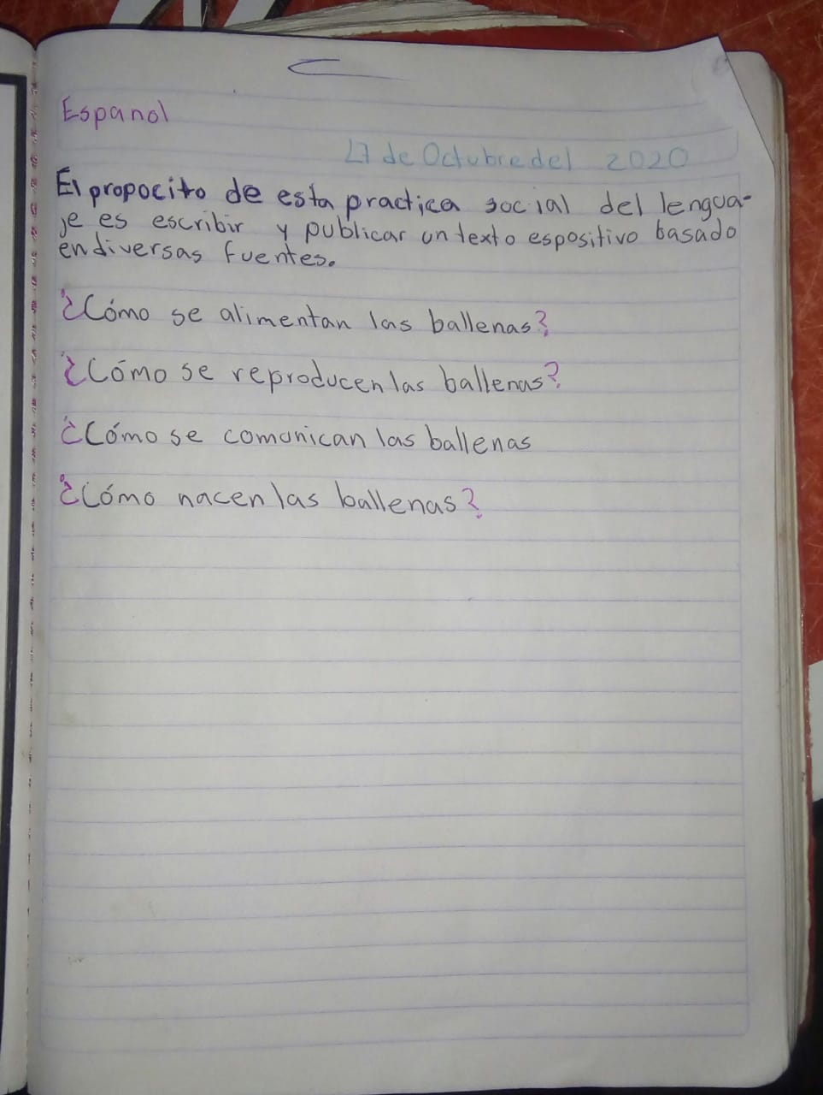
Evidencias

Slide 8
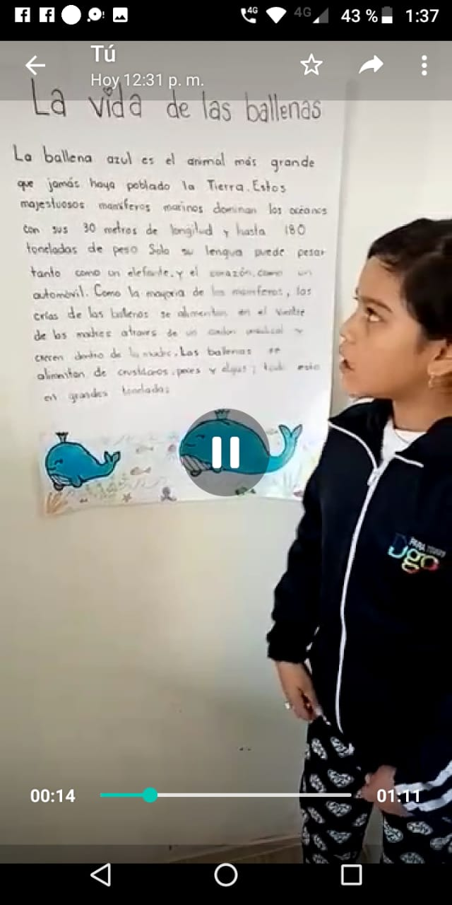
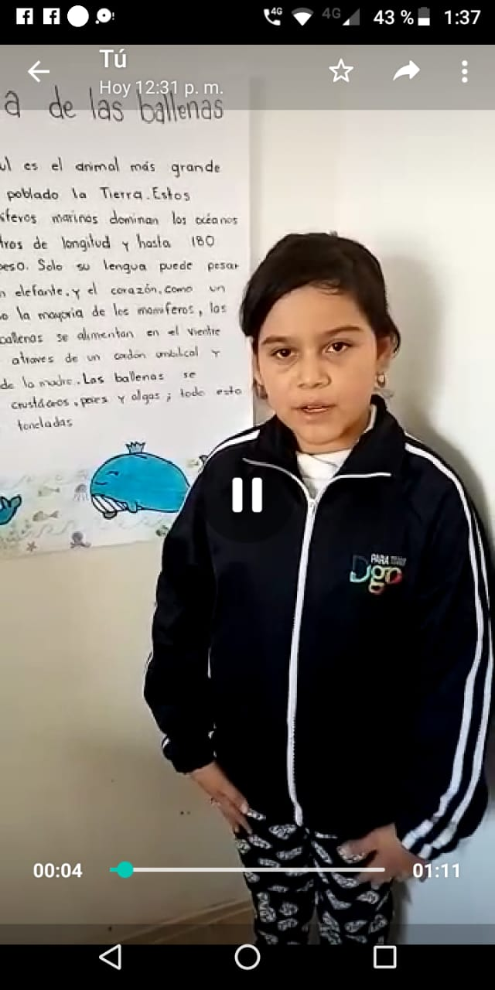
Evidencias

Slide 9
LOGROS/DIFICULTAD
Un 80%de los alumnos mandaron el video y un 60% se comunico con un compañero (intercambio)
Se logro el objetivo
Perdieron el temor al utilizar las herramientas digitales.
Falto el 20% de los alumnos, debido a que no cuentan con datos o internet.
Varios de los alumnos esperan a que los papas regresen de sus trabajos y enviaron evidencias en la noche, por lo que ya no intercambiaron el video con un compañero.

